Slide 1
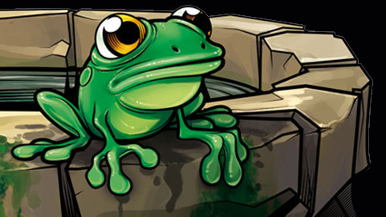
J. in W. Grimm: ŽABJI KRALJ
Ilustracije: Luke Mancini

Slide 2
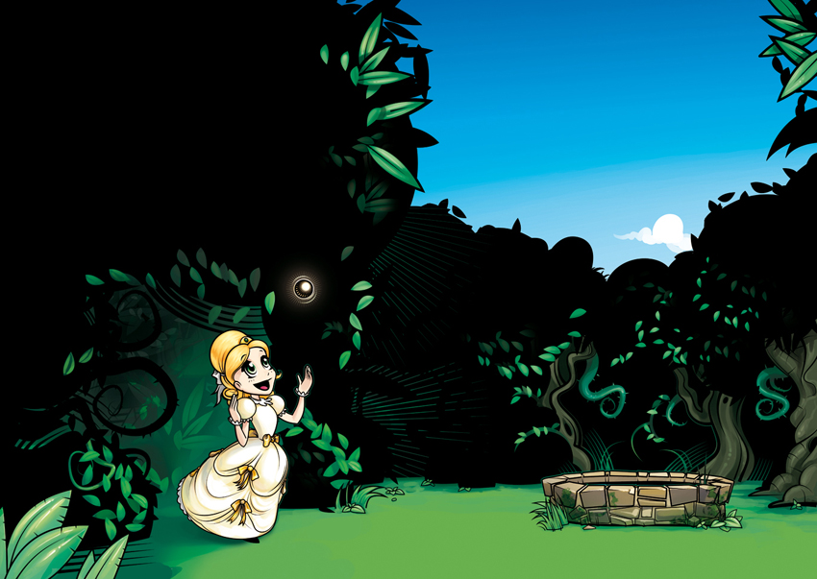
Nekoč je živel kralj, ki je imel prelepo hčer. Princeska je imela navado, da se je hodila vsak dan k ribniku igrat s svojo najljubšo igračko, zlato žogo. Metala jo je v zrak in lovila, pa spet v zrak in ... dokler ni nekega dne žoge vrgla tako visoko, da je ni mogla ujeti in se ji je skotalila v ribnik!

Slide 3
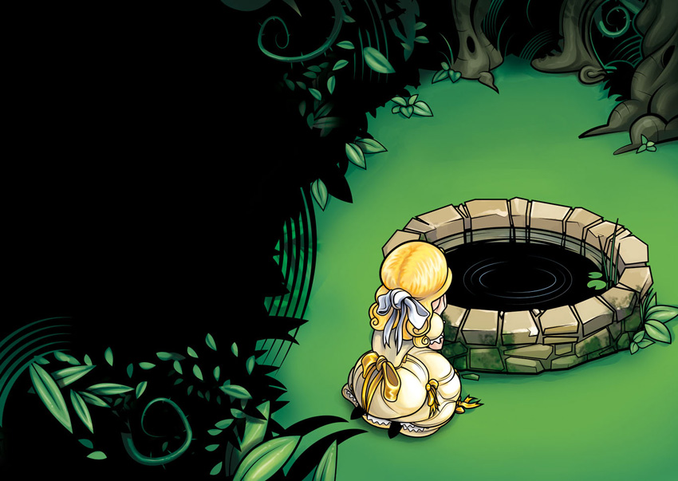
"Kakšna smola, kakšna smola," je jokala nad ribnikom in zaman pogledovala za žogo, ki se je potopila kdo ve kam. Voda je bila globoka in umazana, tako da za žogo ni bilo niti sledi.

Slide 4
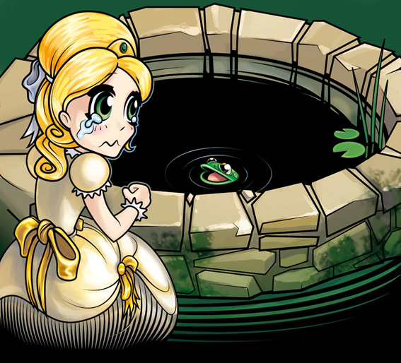
"Zakaj tako jočeš?" jo je presenetil žabec, ki je priplaval k obali. " Izgubila sem žogo," je zastokala princesa. "Vse bi dala, da jo dobim nazaj. Moje najboljše oblekice, najlepše verižice ..."

Slide 5
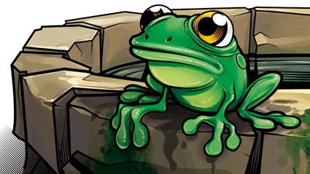
"To me ne zanima," jo je prekinil žabec. "Vseeno se lahko potopim in jo poskusim poiskati. Boš v zahvalo moja prijateljica? Mi boš delala družbo? Me povabila k mizi, da bova jedla z istega krožnika? Bom smel v tvojo sobo, da se bova igrala s tvojimi igračkami? Bom smel spati v tvoji posteljici? "

Slide 6
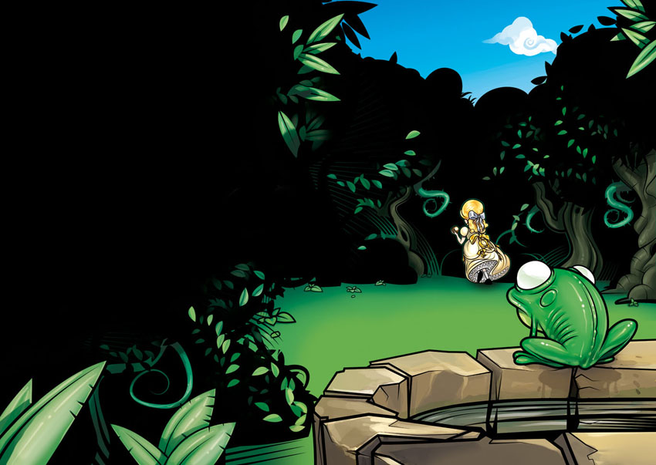
"Vse, prav vse ti obljubim, če mi le prineseš mojo žogo," je kimala princesa, a si na tihem mislila, da si žabec malo preveč domišlja. Le kako bi bil grd, umazan žabec lahko v njeni družbi? Naj se vendar druži z žabami! Žabec se je potopil in čez čas spet priplaval na površje. Previdno je zlezel na obalo in iz ust izpustil zlato kroglo. Princesa jo je vesela pograbila in stekla proti domu.

Slide 7
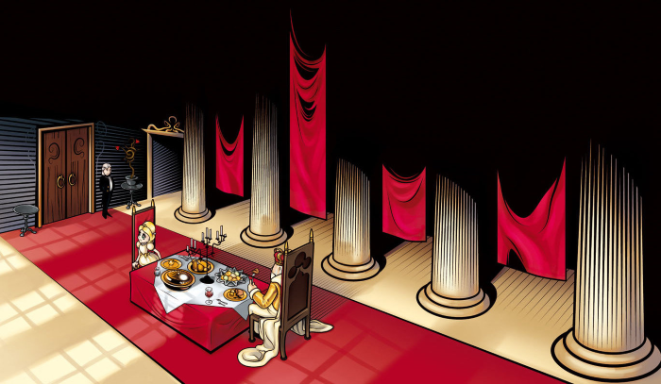
Do večera je že pozabila na žabca, ki ji je pomagal in na obljube, ki mu jih je dala. Toda naslednji dan, ravno ko je sedla h kosilu, je potrkalo na vrata. Princeska kar ni mogla verjeti, ko je pred vhodom zagledala žabca.

Slide 8
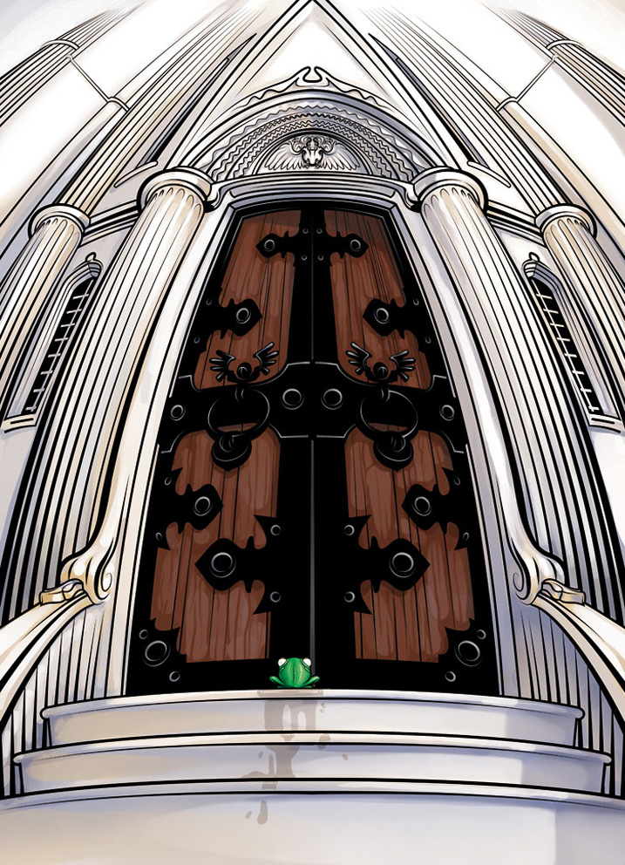
"Me ne boš povabila k svoji mizi, da bom jedel s tvojega krožnika, kot si obljubila?" Zaloputnila je in se vrnila, kot bi se nič ne zgodilo. Toda žabec je še kar trkal in vpil, naj ga spustijo naprej.

Slide 9
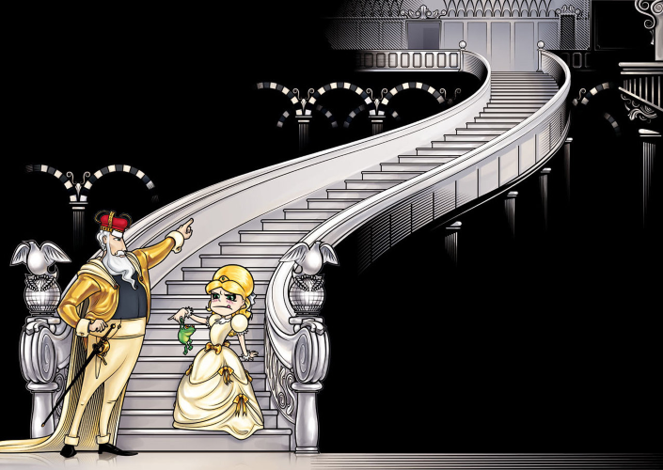
"Kdo razgraja pred vrati?" je vprašal kralj, njen oče. Princeska mu je nejevoljno povedala o izgubljeni žogi in obljubi, ki jo je dala žabcu.
"Če si dala besedo, jo moraš držati," je rekel kralj. "Spusti ga noter!"

Slide 10
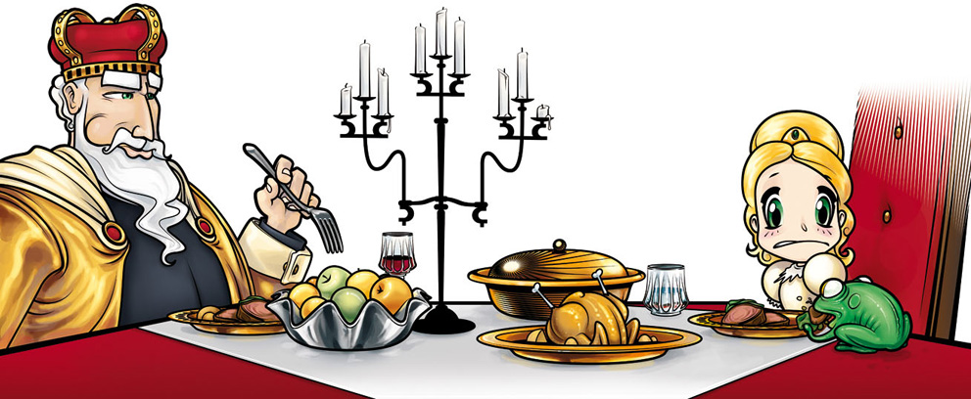
Princesa je morala ubogati. Spet je sedla za mizo in se poskusila delati, da ne vidi žabca. "Dvigni me k mizi," je ta še kar sitnaril. "Rad bi jedel s tvojega krožnika, kot sva dogovorjena." "Dogovor moraš spoštovati," jo je opomnil kralj. Princeska je z odporom dvignila žabca in mu ponudila jedi s svojega krožnika. Sama se hrane ni več pritaknila.
"Joj, kako sem se napokal," se je kasneje žabec pogladil po trebuhu. "Zdaj se greva lahko igrat v tvojo sobo!" "Nikakor ne!" se je razjezila princesa, jo je oče le strogo pogledal in morala je popustiti.

Slide 11
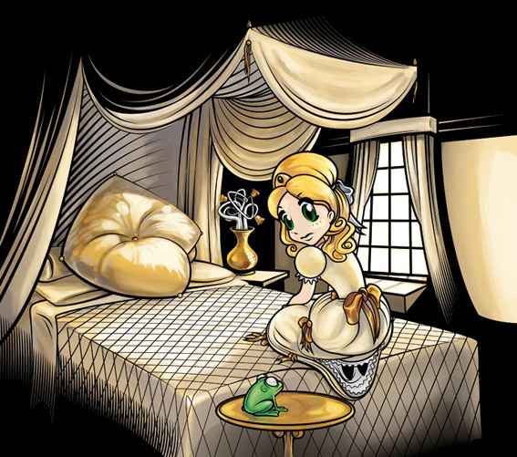
Žabec se je igral v princeskini sobi, ona pa ga je le mrko gledala. Končno ga je začela premagovati utrujenost. "Položi me zdaj v svojo posteljo, da se naspim," je rekel. "Pohiti, sicer bom povedal tvojemu očetu!" Princeso je streslo že ob misli na dotikanje hladnega žabjega telesa. Z dvemi prsti je dvignila žabca, a ga nato, namesto da bi ga lepo položila med posteljnino, zalučala ob steno! "Me boš že pustil pri miru!" je zavpila.

Slide 12
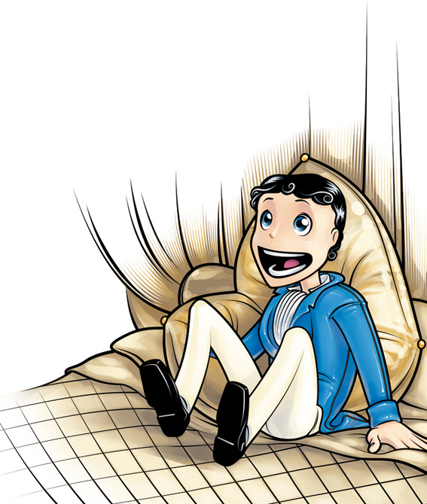
Toda v naslednjem hipu je ostrmela. Namesto žabca je na posteljo priletel prelep princ.

Slide 13
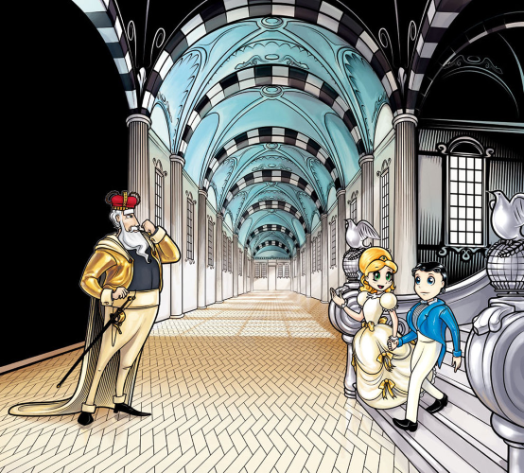
Takoj sta si bila všeč in po daljšem pogovoru sta skupaj zapustila njeno sobo, da bi kralju sporočila novico: poročila se bosta.

Slide 14
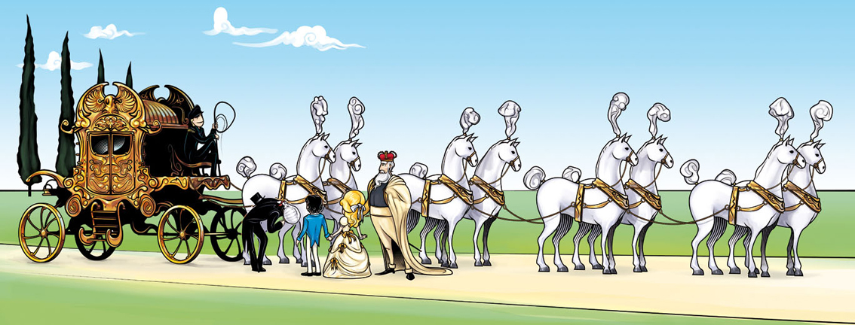
Princesa je premagala čarovnijo, ki je kraljeviča spremenila v žabca in za poroko ni bilo ovir. Kmalu so pripravili vse za svatbo in ponju je pripeljala kočija z osmimi vpreženimi konji, okrašena s perjem in zlatom. V kočijo ju je pospremil kraljevičev zvesti služabnik, ki si je od same žalosti ob gospodarjevi začaranosti dal okrog prsi oviti tri železne obroče, sicer bi mu razgnalo srce. Zato so ga vsi klicali Železni Henrik.

Slide 15
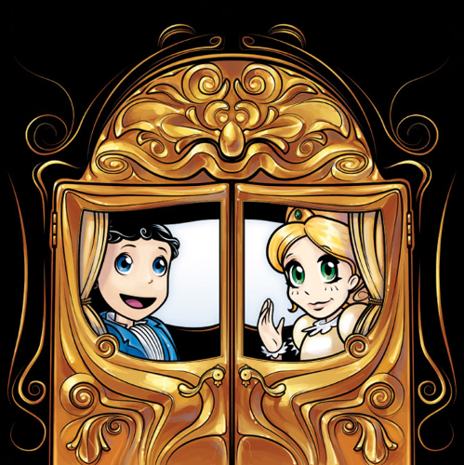
Kmalu po začetku poti je močno počilo. "Se je pokvarila kočija?" je zaskrbelo kraljeviča. "Ne, le srce mi tako veselo poskakuje, da je odpadel eden mojih obročev," se je zasmejal Henrik. Po poti je še dvakrat glasno počilo in Henrik ostal brez obročev, srečen in zadovoljen kot njegov gospodar, Žabji kralj in njegova mlada žena, princesa z zlato žogo.

Slide 16
Vir:
http://pravljicezaotroke.blogspot.si/2011/01/zabji-kralj.html
http://mr--jack.deviantart.com/gallery/452412/the-Frog-Prince
Vse slike iz projekcije so prosto dosegljive na spletu. Avtorica projekcije si ne lasti nikakršnih avtorskih pravic do njih.
Projekcija je namenjena izključno v izobraževalne namene.

